Slide 1
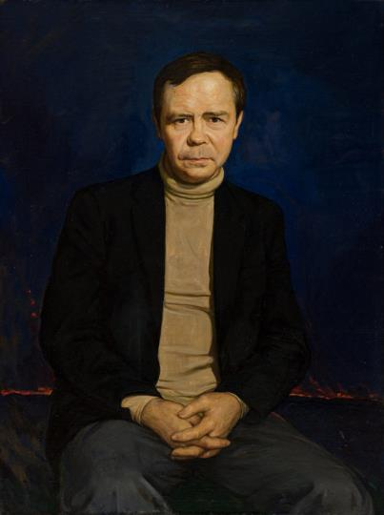

В.Г. Распутин
6А, 8.04.2020.
Тема
Роль учителя Лидии Михайловны в жизни мальчика.

Slide 2
Работа в тетрадях
Напишите тему урока.
Изучите материал, самые основные моменты запишите в тетрадь.
Ответы на вопросы коротко запишите в тетрадь.

Slide 3
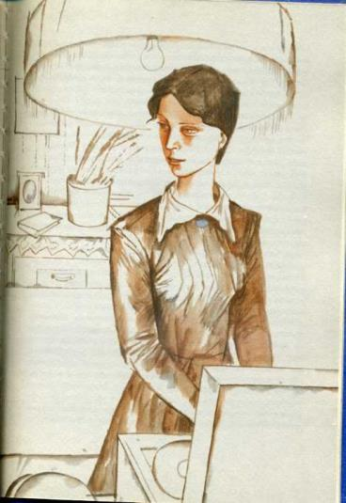
Проверка домашнего задания
Какой представлялась мальчику Лидия Михайловна?
Какой приём применяет автор в описании учительницы?
Как меняется интонация учительницы и настроение мальчика во время разговора после уроков?
Почему Лидия Михайловна заставила героя заниматься дополнительно?
Какие чувства испытывает герой в квартире учительницы?
Какие черты характера проявляет герой?

Slide 4
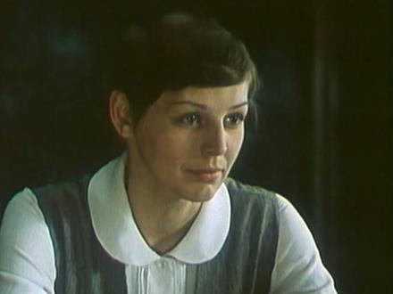
Лидия Михайловна
Она сидела передо мной аккуратная вся, умная и красивая, красивая и в одежде своей, и в своей молодой поре, которую я смутно чувствовал, до меня доходил запах духов от неё….; к тому же она была учительницей не арифметики какой-нибудь, не истории, а загадочного французского языка, от которого тоже исходило что-то особое, сказочное, неподвластное любому-каждому, как, например, мне.

Slide 5
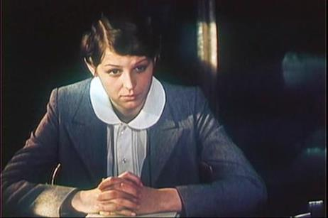
«Она сидела передо мной аккуратная, вся умная и красивая, красивая и в одежде…»
О чём мы можем судить по портрету героини?
Для чего Распутин поместил этот портрет?
Что было бы, если бы портретная характеристика не существовала?

Slide 6
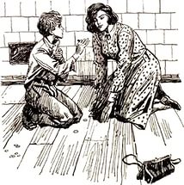
Поразмышляем…
Какими чертами обладала Лидия Михайловна? Приведите цитаты из текста.
Что бы вы выбрали: иметь деньги, но не иметь друзей или иметь друзей, но при этом мало денег? Почему?
Хотели бы вы помочь герою, как помогла ему Лидия Михайловна?

Slide 7
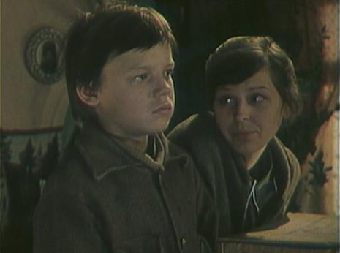
Главный герой
Посмотреть, конечно, было на что: перед ней крючился на парте тощий диковатый мальчишка с разбитым лицом, неопрятный без матери и одинокий, в старом, застиранном пиджачишке на обвислых плечах, который впору был на груди, но из которого далеко вылезали руки; в перешитых из отцовских галифе и заправленных в чирки марких светло-зелёных штанах со следами вчерашней драки.

Slide 8
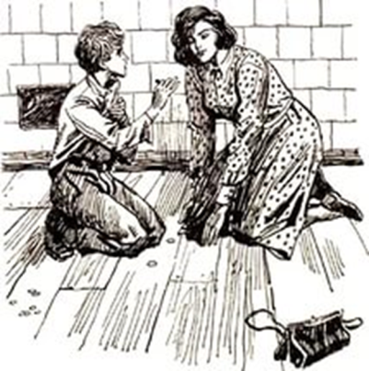
Вопросы
Почему Лидия Михайловна решилась на игру в «замеряшки» со своим учеником?
Чем закончилась игра? Как ведёт себя Лидия Михайловна в разговоре с директором? Почему не объяснила свой поступок директору?

Slide 9
Характеристика главных героев
Мальчик
Лидия Михайловна
нравственная стойкость;
жажда знаний;
чувство собственного достоинства.
«учительница загадочного французского языка»;
умная и красивая;
«особенное какое-то сказочное существо…»;
«человек необыкновенный, не похожий на всех остальных».
чувство собственного достоинства;
доброта;
смелость;
милосердие;
чуткость;
щедрость;
отзывчивость.

Slide 10
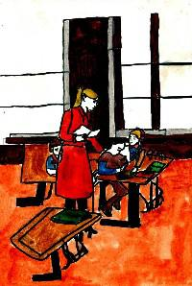
Выводы
Удивительно, но Лидия Михайловна, оказывается, не помнила, что она похожим же, как в рассказе, образом отправляла мне посылку с макаронами….Но, поразмыслив, я понял, что удивительного тут в сущности нет ничего: истинное добро со стороны того, кто творит его, имеет меньшую память, чем со стороны того, кто его принимает…
Добро бескорыстно, и в этом его чудодейственная сила.

Slide 11
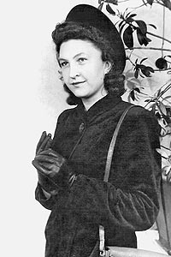
Выводы
Лидия Михайловна открыла мальчику новый мир, показала «другую жизнь» (в доме учительницы мальчику даже воздух казался пропитанным «лёгкими и незнакомыми запахами иной жизни»), где люди могут доверять друг другу, поддерживать и помогать, разделять горе, избавлять от одиночества. Мальчик узнал «красные яблоки», о которых и не мечтал никогда. Теперь он узнал о том, что он не одинок, что есть на свете доброта, отзывчивость, любовь. Это и есть истинные духовные ценности.
Какую роль играет послесловие?

Slide 12
В.Г. Распутин
Презентацию составила:
Гурьева К.С., учитель литературы
Нравственные проблемы рассказа В.Распутина «Уроки французского»

Slide 13
Понятие «УРОК»
Работа, заданная на определенный срок. Она задала себе урок.
Учебная работа, задания, которые даются ученику для приготовления к следующему занятию. Готовить урок. Учить уроки.
Учебное занятие по какому-либо предмету, а также отведенное для него время. Урок литературы.
То, из чего можно сделать выводы, извлечь что-либо поучительное на будущее. Жизненный урок.
Перен. Устар. Поучения, наставления. Онегин, помните ль тот час, Когда в саду, в аллее нас Судьба свела, и так смиренно Урок ваш выслушала я.

Slide 14
Тема и идея рассказа
Тема произведения – жизнь в послевоенные годы.
Идея рассказа «Уроки французского»: самоотверженная и бескорыстная доброта – вечная человеческая ценность.
Окончание рассказа говорит о том, что даже после расставания связь между людьми не нарушается, не исчезает: «Среди зимы, уже после январских каникул, мне пришла на школу по почте посылка…в ней лежали макароны и три красных яблока…Раньше я видел их только на картинке, но догадался, что это они».

Slide 15

Смысл названия
Слово «урок» в названии рассказа имеет два значения. Во-первых, это учебный час, посвященный отдельному предмету, во-вторых, это нечто поучительное, из чего можно сделать вывод для будущего. Определяющим для понимания замысла рассказа становится именно второе значение этого слова. Уроки доброты и сердечности, преподанные Лидией Михайловной, мальчик запомнил на всю свою жизнь. Литературовед Семенова называет поступок Лидии Михайловны «высшей педагогикой», «той, что пронзает сердце навсегда и светит чистым, простодушным светом естественного примера, … перед которым стыдно за все свои взрослые отступления от самого себя».
Нравственное значение рассказа – в воспевании вечных ценностей – доброты и человеколюбия.

Slide 16

Итоги
В рассказе «Уроки французского» В. Г. Распутин повествует о мужестве мальчика, сохранившего чистоту души, незыблемость своих нравственных законов, несущего бестрепетно и отважно, как солдат, свои обязанности и свои синяки. Мальчик привлекает ясностью, цельностью, неустрашимостью души, а ведь ему намного труднее жить, намного труднее устоять, чем учительнице. Герой один в чужой стороне, он постоянно голоден, но все равно ни за что не склонится ни перед Вадиком, ни перед Птахой, которые избивают его в кровь, ни перед Лидией Михайловной, которая хочет ему добра. В мальчике сочетаются светлая веселая, свойственная детству беззаботность, любовь к игре, вера в доброту людей и недетские серьезные размышления о бедах, принесенных войной.

Slide 17
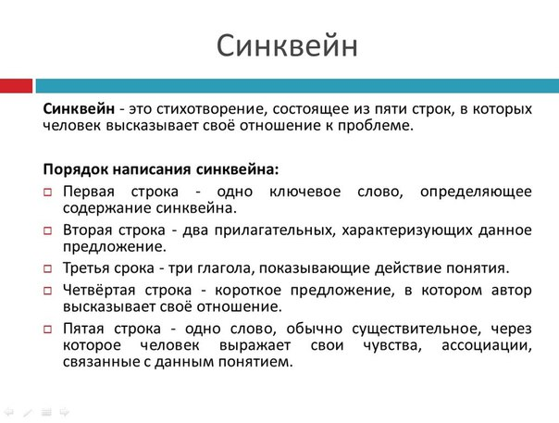
Создаем синквейн!
Доброта
Душевная, искренняя
Направляет, наставляет, учит.
Доброе отношение к людям – смысл жизни.

Slide 18
Домашнее задание
Творчество Распутина привлекает читателей тем, что в его произведениях рядом с обыденным, бытовым присутствуют духовные ценности, нравственные законы, противоречивый внутренний мир героев. Автор убеждает нас в том, что у каждого человека есть неисчерпаемый запас добра.
Напишите сочинение-рассуждение на тему: «Что такое добро?» на основе произведения Распутина «Уроки французского» и примеров из жизни.

